Slide 1
JAVA Memory
잠깐 보는 전산이야기와
지모씨네 치킨집 이야기

Slide 2
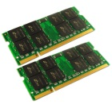
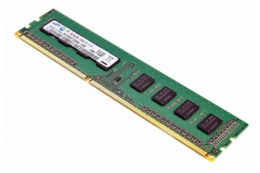
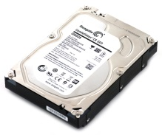
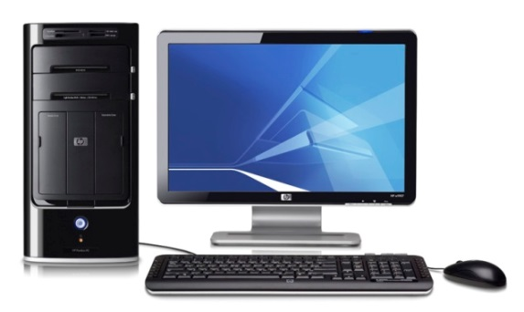
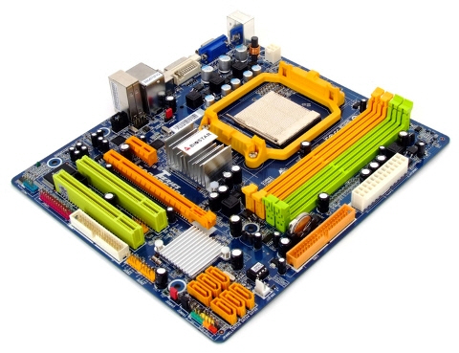
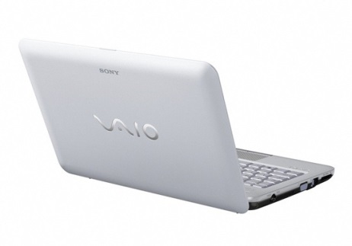
메모리란?
이게 메모리 ㅋㅋ

Slide 3

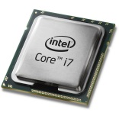
왜 쓰지?
데이터 접근속도의 차이 때문
더 빠르다
느리다
빠르다
운영체제
(OS)
응용프로그램
엑셀, 게임, JAVA

Slide 4
어떤 원리?
컴퓨터가 보는 모든 데이터는 0 과 1 이다.
O/S 메모리
A 는 10진수 숫자로 64 이고
이진수로1000000 이다.
그러한 규직들
가운데
프로그래밍
언어가 중심에
있다.
엑셀 프로그램
프로그램 메모리
이진수화 되는 과정에는 엄청난
과정과 규칙들이 존재한다.
엑셀 파일
운영체제
(OS)
하드디스크
엑셀도 0과 1이다.
실행과 동시에 디스크에서
파일을 읽는다.
O/S 메모리
아마 무수히 많은
0과 1로
되어있을
것이다.
Java & JVM
읽음과 동시에 메모리에
올린다.
제대로 개발이 되어 있다면..
프로그램 메모리
java class 파일
운영체제
(OS)
하드디스크

Slide 5
사람의 메모리
사람의 경우
“3+3=?” 을 기억
3+3=?
2. 연산을 수행
6!
3. 결과 6을 기억
사람1
사람2
3. 입을 통해서 말함
머리로 기억하는 모든 것은 메모리다.

Slide 6
컴퓨터의 메모리
1. 프로그램 작성
컴퓨터의 경우
Java Code => 3+3=?
JRE
OS
DISK
2. 물리적 공간에 저장
3. 바이트 코드로 컴파일
4. 연산 실행
사람
Monitor Output
=> 6
컴퓨터
5. 실행 중(Runtime)에
- 바이트 코드 로딩
- 변수 할당
- 결과 값 할당
6. 결과를 모니터에 표시
OS 메모리 : 프로그램이 실행되어 임시로 보관되는곳이 메모리
실행 중 메모리 : 변수할당이나 코드를 저장하는데 사용되는 것이 메모리다.

Slide 7
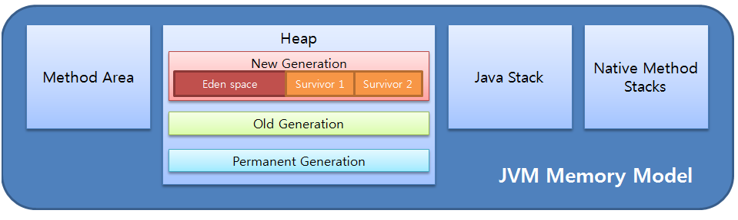
자바 메모리 영역
메소드 영역
Method Area
힙 영역
Heap Area
스택 영역
Stack Area
Class Area, Code Area, Static Area 로 불리어짐
new 연산자로 생성된 객체와 배열을 저장하는 공간
Last In First Out (LIFO)
메서드 호출 시마다 각각의 스택프레임이 생성
Native Method Stack Area
PC Register
자바 외의 다른 언어에서 제공되는 메서드들이 저장되는 공간
Thread가 생성 될 때마다 생성되는 공간

Slide 8
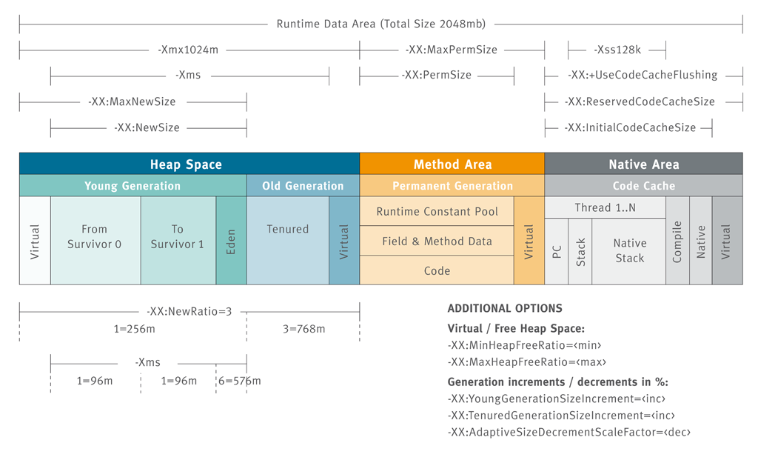
세세한 메모리 영역

Slide 9
지 모씨네 치킨집
치킨집(적은손님)
- 주문을 한다. 양념 한마리 주세요.
- 주문을 받는다. 주문을 기억한다.
- 주문서를 요리사에게 전달한다.
치킨집(많은손님)
- 가게이름 메뉴판 전화번호
- 주문1+주문2+주문3+주문4 한다
- 주문5+주문6+주문7 한다
- 주문8 한다 - 주문9 + 주문10한다
- 매니져가 도와준다
- 주문11~주무30 한다.
- 아직 주문이 1,3,5,7 된거 같다
- 점장이 온다. 보니까 가관이다.
- 주문받는것을 멈추고 일도 멈춘채 직원들과 상의해서 된것과 안된걸 정리한다.
- 된것은 기록에서 버리고 안된건 마저 치킨을 만든다.

Slide 10
감사합니다
QnA

